Slide 1
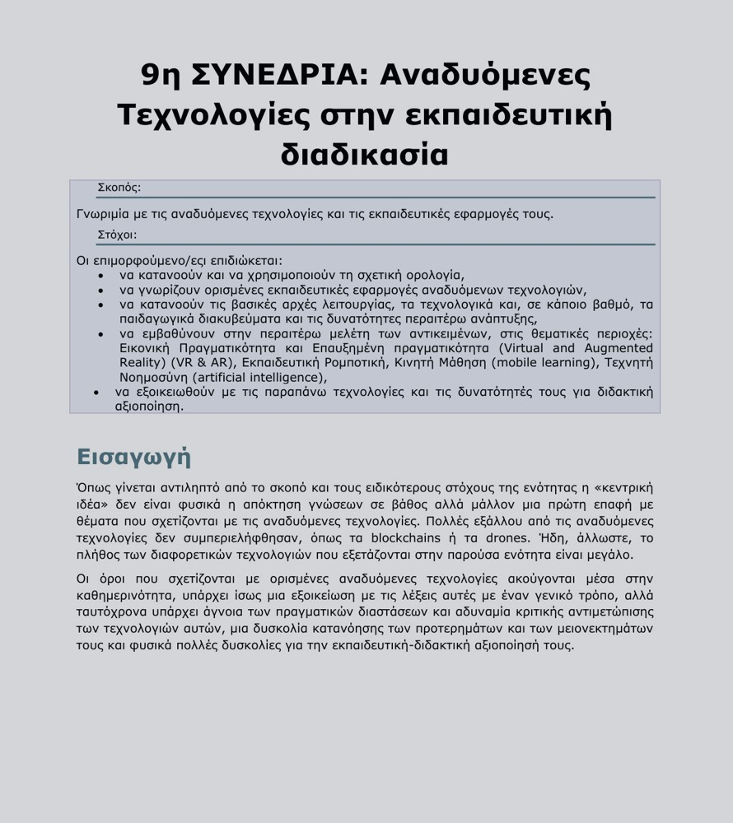
9η Συνεδρία
Αναδυόμενες Τεχνολογίες
στην εκπαιδευτική διαδικασία
Επιμόρφωση Β1 Επιπέδου ΤΠΕ • Συστάδα Β1.1
VR/AR • Κινητή μάθηση • Ρομποτική • ΤΝ • 3D εκτύπωση • IoT
9η Συνεδρία Β1.1 ΤΠΕ • Αναδυόμενες Τεχνολογίες
01

Slide 2
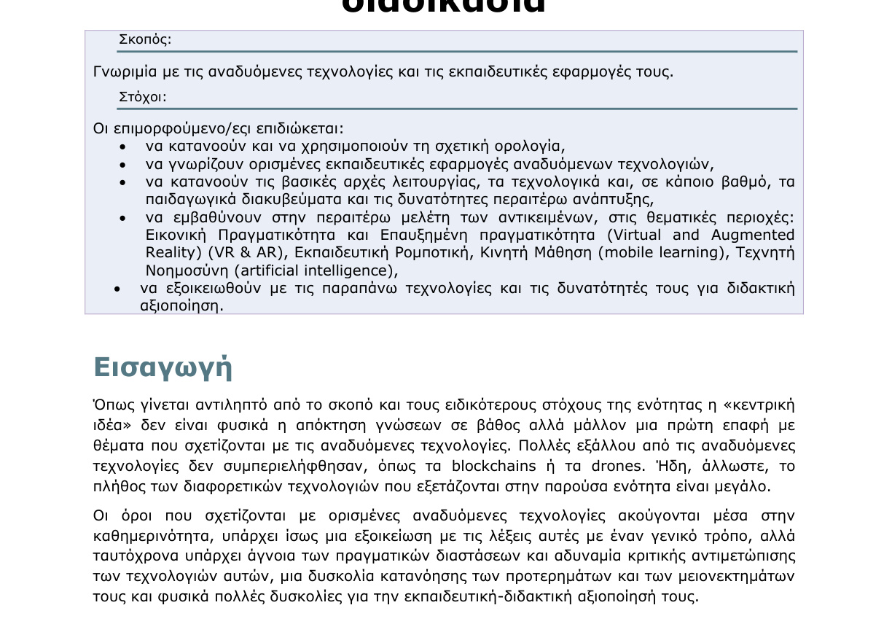
Μαθησιακός χάρτης
Η ενότητα λειτουργεί ως πρώτη κριτική εισαγωγή στις αναδυόμενες τεχνολογίες.
01
02
03
04
05
Εικονικές εμπειρίες
Κινητές συσκευές
Ρομποτική
Τεχνητή νοημοσύνη
Δικτυωμένα περιβάλλοντα
• Κατανόηση βασικής ορολογίας και αρχών λειτουργίας.
• Σύνδεση τεχνολογιών με παιδαγωγικές δυνατότητες και περιορισμούς.
• Έμφαση σε παραδείγματα διδακτικής αξιοποίησης και κριτικής αποτίμησης.
Κρίσιμη ιδέα: όχι «τεχνολογία για την τεχνολογία», αλλά τεκμηριωμένος διδακτικός σχεδιασμός.
9η Συνεδρία Β1.1 ΤΠΕ • Αναδυόμενες Τεχνολογίες
02

Slide 3
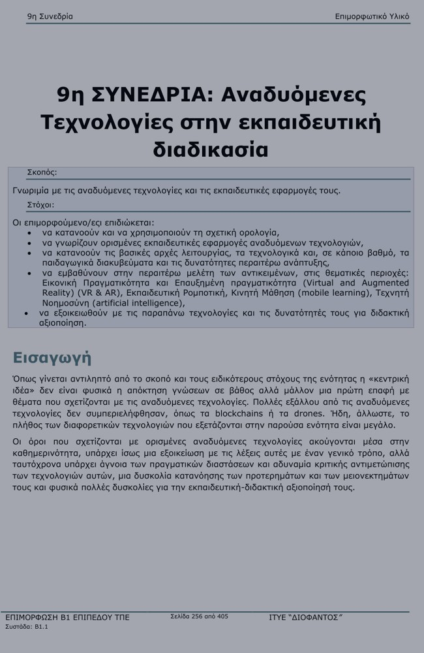
Στόχοι
• Να ξεχωρίζετε ορισμούς: VR, AR, mobile learning, robotics, AI, ML, IoT.
• Να αναγνωρίζετε παραδείγματα κατάλληλης ή επιφανειακής διδακτικής χρήσης.
• Να συνδέετε κάθε τεχνολογία με ενεργητική, βιωματική, εμπλαισιωμένη ή κατασκευαστική μάθηση.
• Να αξιολογείτε παιδαγωγικά, τεχνικά και ηθικά διακυβεύματα.
.
9η Συνεδρία Β1.1 ΤΠΕ • Αναδυόμενες Τεχνολογίες
22

Slide 4
Η κεντρική ιδέα της ενότητας
Η επιμόρφωση δεν είναι τεχνική εξειδίκευση σε βάθος. Είναι η ανάπτυξη παιδαγωγικής κρίσης απέναντι σε τεχνολογίες που μετασχηματίζουν ήδη την εκπαίδευση.
• Να αποφεύγεται η άκριτη υιοθέτηση.
• Να αναγνωρίζονται δυνατότητες, όρια και διακυβεύματα.
• Να σχεδιάζονται δραστηριότητες με ενεργό μαθητικό ρόλο.
9η Συνεδρία Β1.1 ΤΠΕ • Αναδυόμενες Τεχνολογίες
03

Slide 5
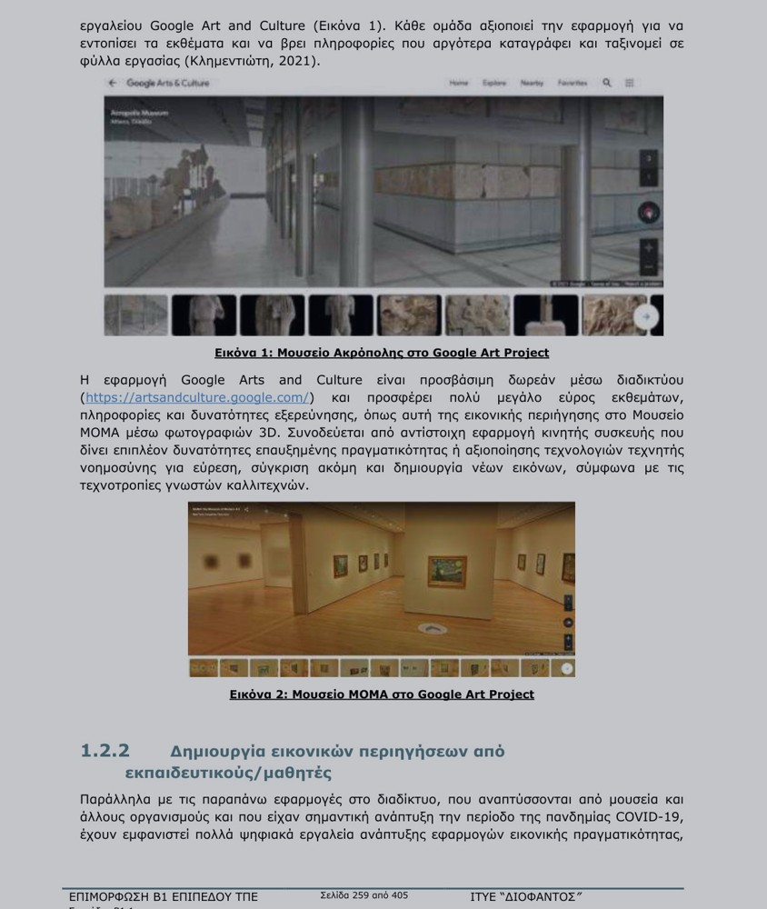
Ενότητα 4
Εικονική Πραγματικότητα
Προσομοίωση πραγματικού ή φανταστικού περιβάλλοντος, με βαθμό εμβύθισης και αλληλεπίδρασης.
9η Συνεδρία Β1.1 ΤΠΕ • Αναδυόμενες Τεχνολογίες
04

Slide 6
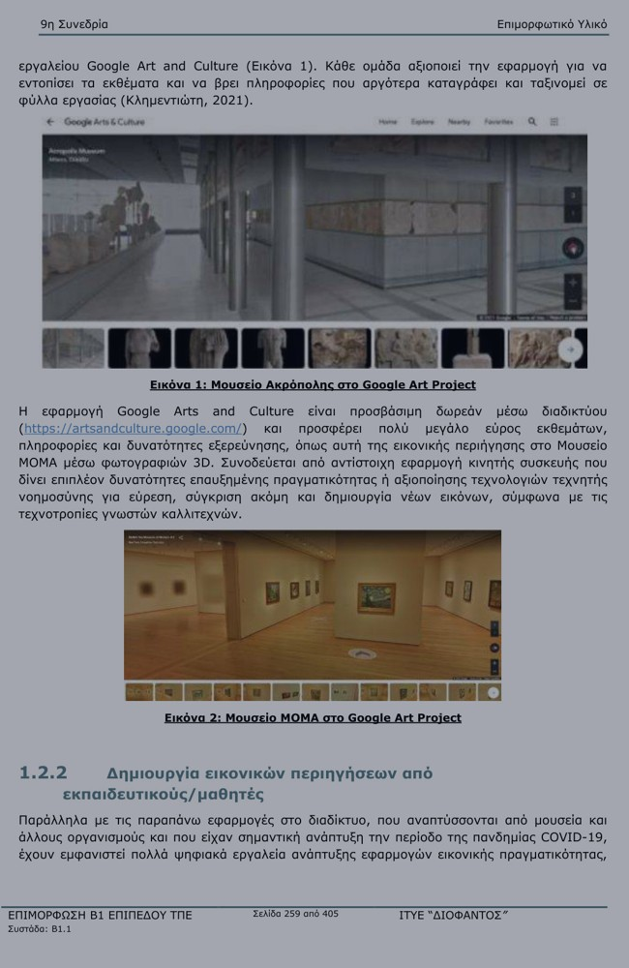
Εικονικές περιηγήσεις: από τη θέαση στη διερεύνηση
Μια απλή μορφή VR με άμεση εκπαιδευτική αξιοποίηση.
• Ρεαλιστική αποτύπωση χώρου με αίσθηση επιτόπου παρουσίας.
• Εικονικά μουσεία και πολιτιστικοί χώροι λειτουργούν συμπληρωματικά, όχι ως υποκατάστατα των φυσικών επισκέψεων.
• Οι μαθητές μπορούν να αναλάβουν ρόλο «επισκέπτη–ερευνητή»: εντοπίζουν, τεκμηριώνουν, ταξινομούν, παρουσιάζουν.
Ενδεικτικές εφαρμογές: Google Arts & Culture, Acropolis Virtual Tour, National Gallery London.
9η Συνεδρία Β1.1 ΤΠΕ • Αναδυόμενες Τεχνολογίες
05

Slide 7
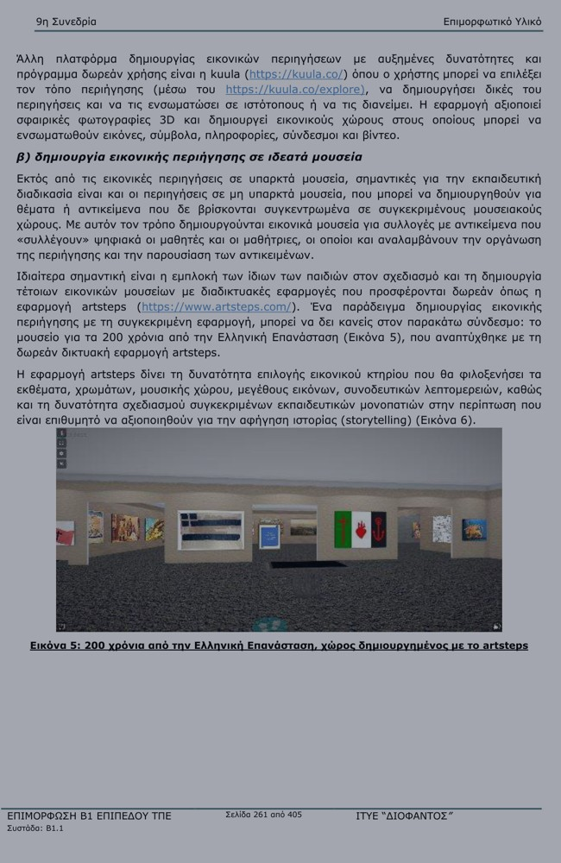
Δημιουργία εικονικών περιηγήσεων από μαθητές
Η τεχνολογία γίνεται εργαλείο παραγωγής ψηφιακού πολιτιστικού περιεχομένου.
• Υπαρκτά μουσεία: φωτογραφίες 360° ή 3D, κείμενα, σύνδεσμοι, βίντεο και σημεία πλοήγησης.
• Ιδεατά μουσεία: ψηφιακές συλλογές για θέματα που δεν συνυπάρχουν σε έναν φυσικό χώρο.
• Η αξία βρίσκεται στην επιμέλεια: επιλογή τεκμηρίων, αφήγηση, τεκμηρίωση, παρουσίαση.
MAKEVT
Kuula
Artsteps
Unity / Φωτόδεντρο
Ιδέα εφαρμογής: «Εικονικό μουσείο λογοτεχνικού ή ιστορικού θέματος» με μαθητές ως επιμελητές.
9η Συνεδρία Β1.1 ΤΠΕ • Αναδυόμενες Τεχνολογίες
06

Slide 8
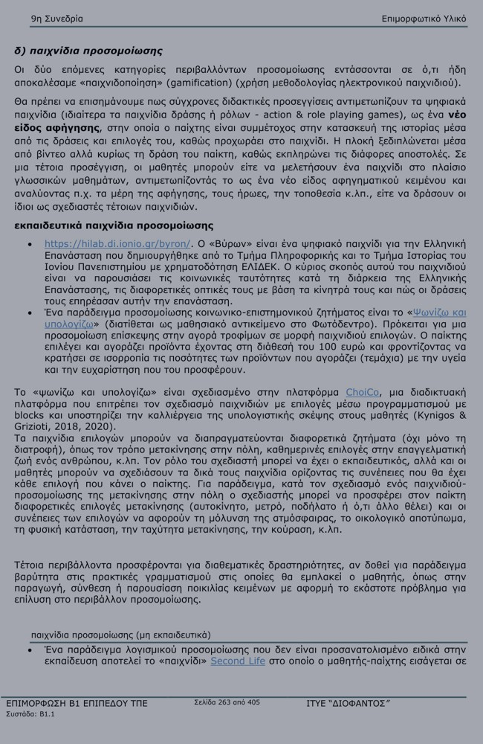
Παιχνίδια προσομοίωσης και νέα αφήγηση
Το ψηφιακό παιχνίδι μπορεί να αναλυθεί ως αφηγηματικό και διερευνητικό περιβάλλον.
• Ο παίκτης συμμετέχει στην κατασκευή της ιστορίας μέσα από δράσεις και επιλογές.
• Στα γλωσσικά μαθήματα: ανάλυση ηρώων, πλοκής, χώρου, αφηγηματικών διαδρομών.
• Στην Ιστορία: κριτική σύγκριση των αναπαραστάσεων με σχολικό υλικό και ιστορικές πηγές.
• Οι μαθητές μπορούν να γίνουν σχεδιαστές παιχνιδιών επιλογών και συνεπειών.
Παραδείγματα: Βύρων, ChoiCo, Second Life, Minecraft, Rome Total War, Assassin’s Creed.
9η Συνεδρία Β1.1 ΤΠΕ • Αναδυόμενες Τεχνολογίες
07

Slide 9
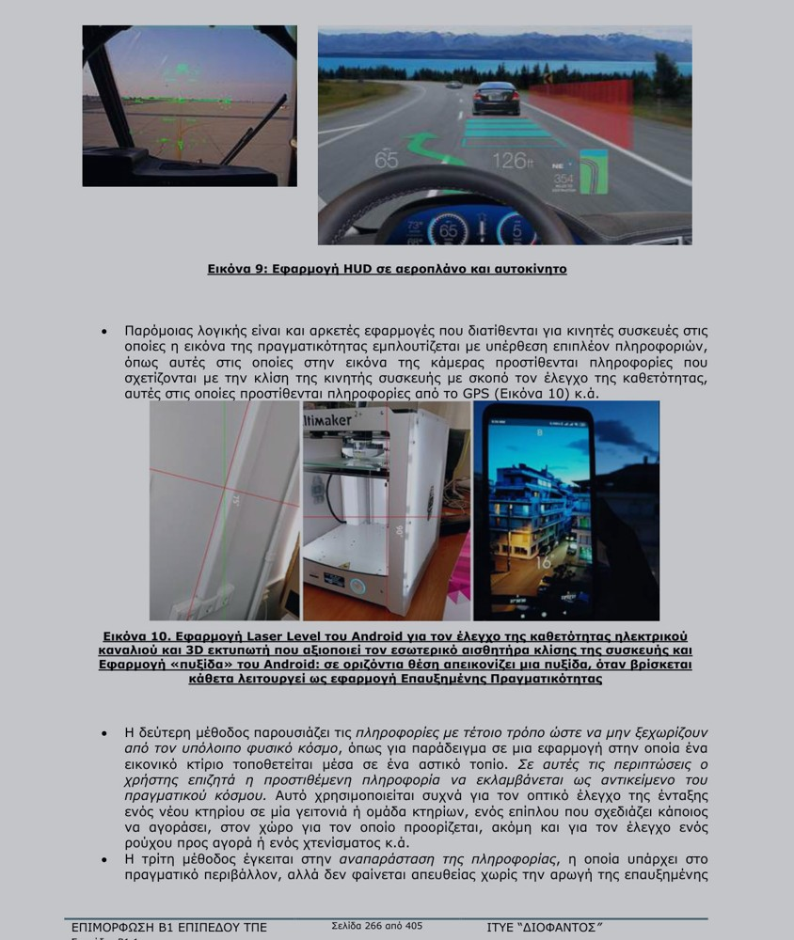
Ενότητα 8
Επαυξημένη Πραγματικότητα
Εμπλουτισμός του φυσικού κόσμου με ψηφιακές πληροφορίες σε πραγματικό χρόνο.
9η Συνεδρία Β1.1 ΤΠΕ • Αναδυόμενες Τεχνολογίες
08

Slide 10
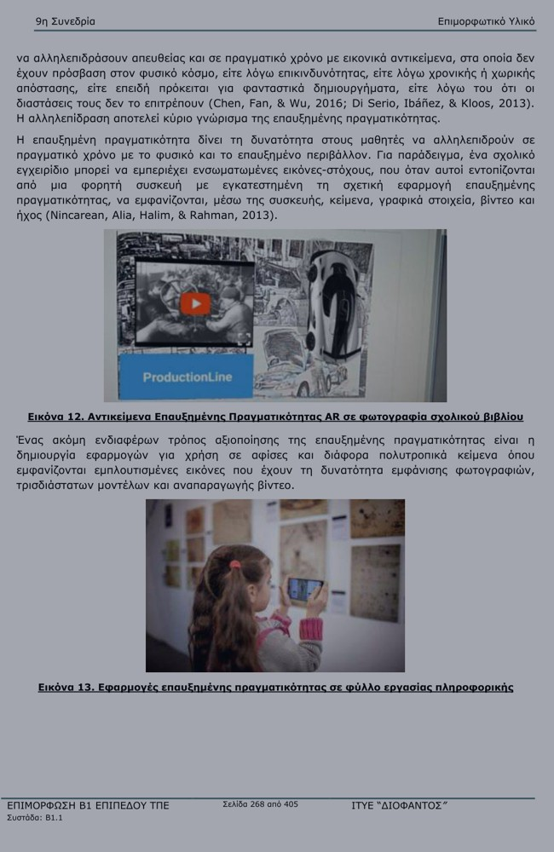
AR: εικόνες-στόχοι, φυσικό πλαίσιο και αλληλεπίδραση
Η πληροφορία εμφανίζεται εκεί όπου αποκτά νόημα.
• Το φυσικό περιβάλλον διατηρείται και εμπλουτίζεται με κείμενο, ήχο, βίντεο, 3D μοντέλα ή συνδέσμους.
• Η μάθηση συνδέεται με αυθεντικό πλαίσιο, αντικείμενα, τόπους και αλληλεπιδράσεις.
• Εφαρμογές σε σχολικά βιβλία, αφίσες, φύλλα εργασίας και πολυτροπικά κείμενα.
• Προϋποθέτει σαφή διδακτικό σκοπό, προσβασιμότητα και τεχνική ετοιμότητα.
Google Lens
SchoolAR
ARTutor
Metaverse
9η Συνεδρία Β1.1 ΤΠΕ • Αναδυόμενες Τεχνολογίες
09

Slide 11
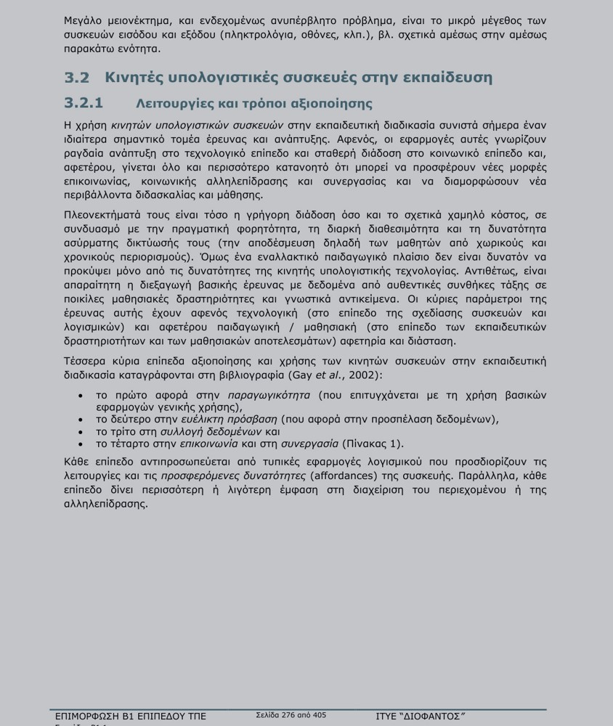
Ενότητα 10
Κινητή Μάθηση
Ασύρματα υπολογιστικά περιβάλλοντα που υποστηρίζουν τη μάθηση χωρίς στενούς χωρικούς ή χρονικούς περιορισμούς.
9η Συνεδρία Β1.1 ΤΠΕ • Αναδυόμενες Τεχνολογίες
10

Slide 12
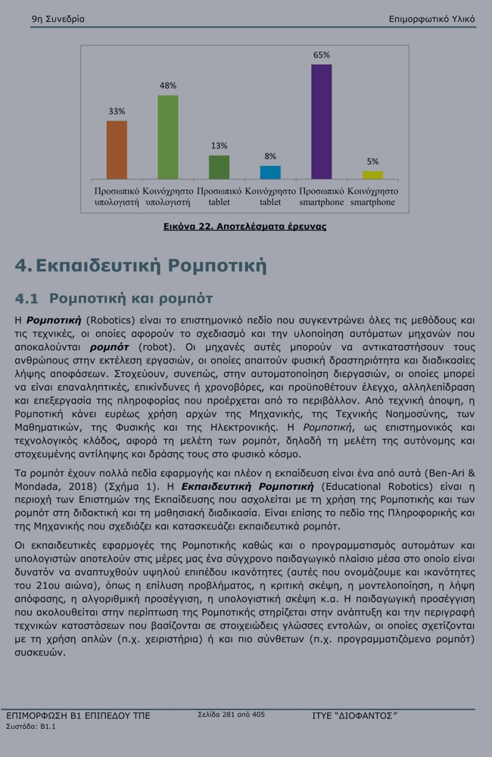
Κινητές συσκευές: λειτουργίες και παιδαγωγική χρήση
Η φορητότητα και η συνδεσιμότητα τις καθιστούν εν δυνάμει γνωστικά εργαλεία.
1
2
3
4
Παραγωγικότητα
Ευέλικτη πρόσβαση
Συλλογή δεδομένων
Επικοινωνία & συνεργασία
• Οι συσκευές δεν αρκούν από μόνες τους· απαιτείται παιδαγωγικό σενάριο.
• Η μάθηση εκτείνεται σε τάξη, πεδίο, σπίτι, μουσείο, πόλη, κοινότητα.
• Περιορισμοί: οθόνη, πληκτρολόγηση, περισπασμοί, πρόσβαση, πολιτική χρήσης.
9η Συνεδρία Β1.1 ΤΠΕ • Αναδυόμενες Τεχνολογίες
11

Slide 13
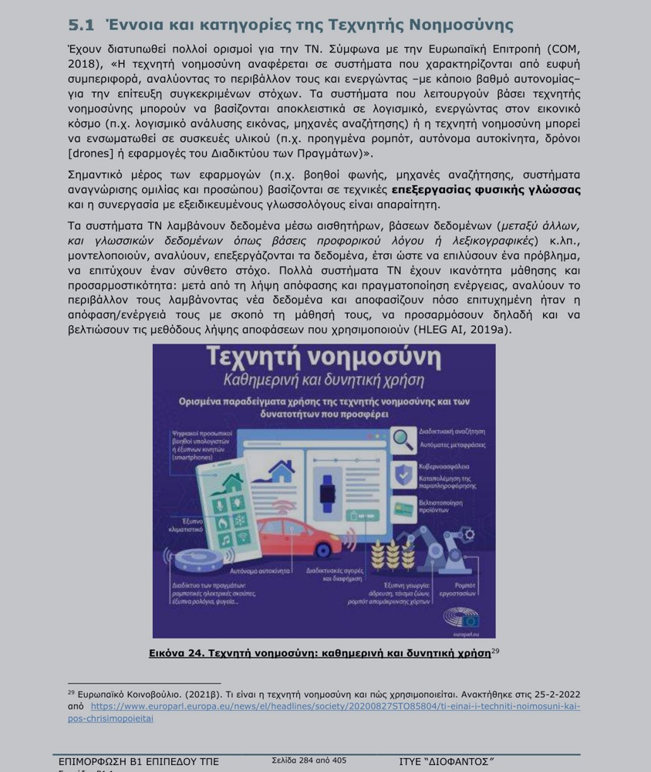
Ενότητα 12
Εκπαιδευτική Ρομποτική
Χρήση ρομποτικής και ρομπότ στη διδακτική και μαθησιακή διαδικασία.
9η Συνεδρία Β1.1 ΤΠΕ • Αναδυόμενες Τεχνολογίες
12

Slide 14
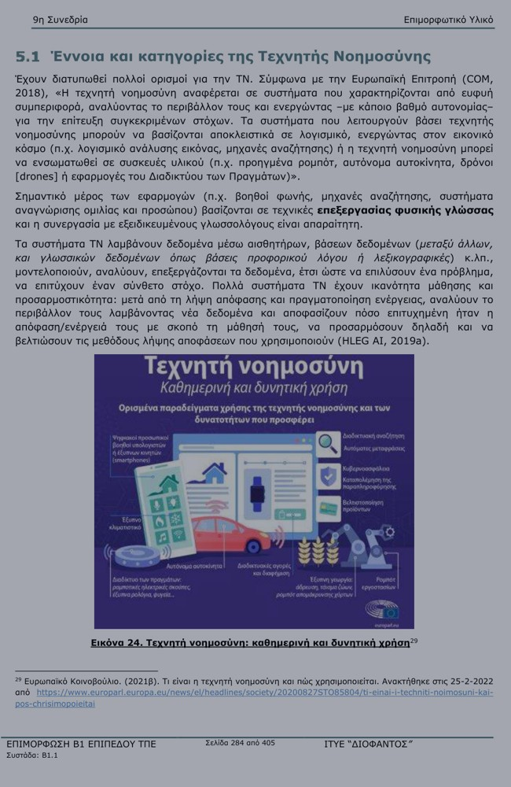
Ρομποτική: από τη συναρμολόγηση στη σκέψη
Το ζητούμενο δεν είναι απλώς το ρομπότ, αλλά η μαθησιακή διαδικασία που ενεργοποιεί.
• Συνδέεται με επίλυση προβλήματος, κριτική σκέψη, μοντελοποίηση και λήψη αποφάσεων.
• Υποστηρίζει αλγοριθμική προσέγγιση και υπολογιστική σκέψη.
• Στηρίζεται στον κατασκευαστικό εποικοδομισμό: οι μαθητές μαθαίνουν κατασκευάζοντας αντικείμενα που κοινοποιούνται.
• Εντάσσεται σε δραστηριότητες STE(A)M και αυθεντικών προβλημάτων.
ρομπότ δαπέδου
κατασκευαστική
ανθρωποειδή
micro:bit / kits
9η Συνεδρία Β1.1 ΤΠΕ • Αναδυόμενες Τεχνολογίες
13

Slide 15
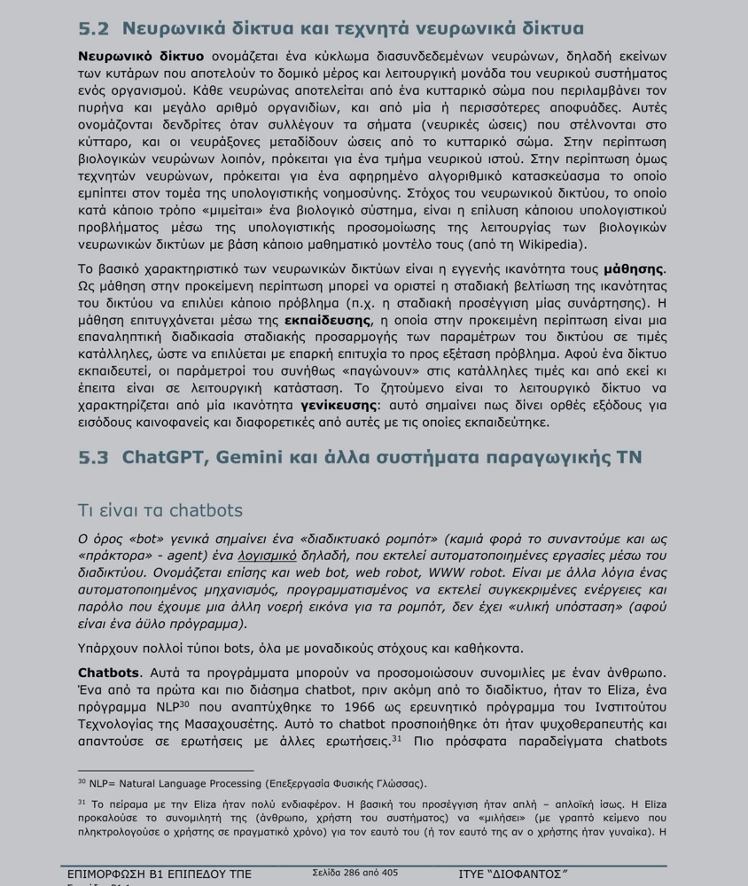
Ενότητα 14
Τεχνητή Νοημοσύνη
Συστήματα που αναλύουν περιβάλλοντα, επεξεργάζονται δεδομένα και ενεργούν με βαθμό αυτονομίας για στόχους.
9η Συνεδρία Β1.1 ΤΠΕ • Αναδυόμενες Τεχνολογίες
14

Slide 16
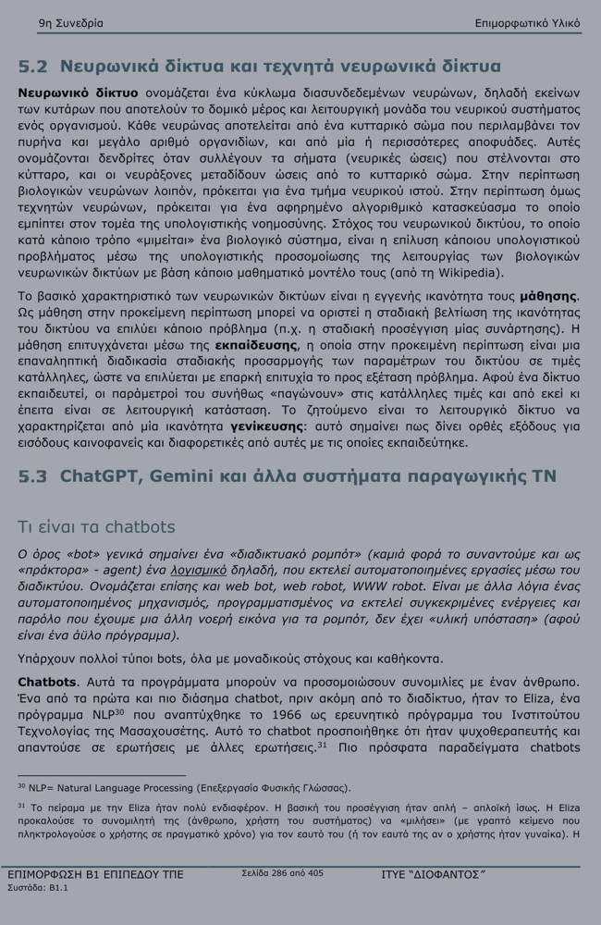
ΤΝ, Μηχανική Μάθηση, Βαθιά Μάθηση
Χρήσιμες διακρίσεις για να αποφεύγονται απλουστεύσεις.
• Η ΤΝ είναι ευρύτερο πεδίο με εφαρμογές σε γλώσσα, εικόνα, παιχνίδια, ρομποτική και συστήματα πρόβλεψης.
• Η μηχανική μάθηση αναζητά πρότυπα σε μεγάλα σύνολα δεδομένων και βελτιώνεται μέσω εμπειρίας.
• Η βαθιά μάθηση αξιοποιεί τεχνητά νευρωνικά δίκτυα και απαιτεί μεγάλο όγκο δεδομένων και υπολογιστική ισχύ.
• Τα νευρωνικά δίκτυα δεν “σκέφτονται” όπως ο άνθρωπος· εκπαιδεύονται στατιστικά πάνω σε δεδομένα.
9η Συνεδρία Β1.1 ΤΠΕ • Αναδυόμενες Τεχνολογίες
15

Slide 17
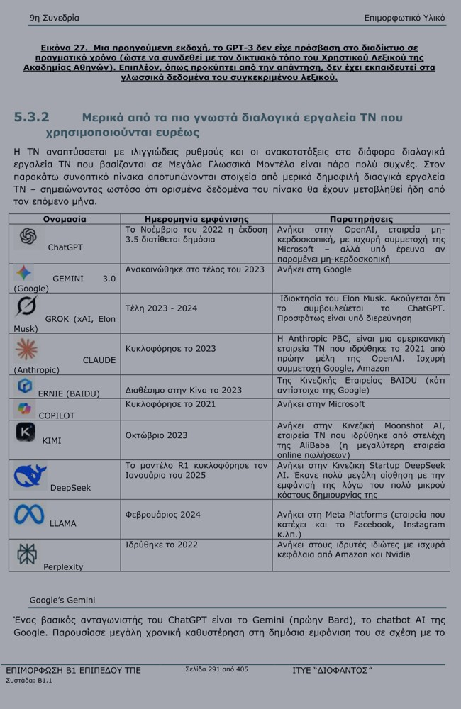
Chatbots και παραγωγική ΤΝ
Τα συστήματα συνομιλίας παράγουν κείμενο, εικόνα, σύνοψη ή στρατηγική — αλλά χρειάζονται έλεγχο.
• Τα bots είναι λογισμικά που εκτελούν αυτοματοποιημένες εργασίες στο διαδίκτυο.
• Τα chatbots προσομοιώνουν συνομιλία και αξιοποιούν επεξεργασία/παραγωγή φυσικής γλώσσας.
• Η ποιότητα του αποτελέσματος εξαρτάται από τα δεδομένα, το μοντέλο και την προτροπή.
• Απαιτείται έλεγχος αξιοπιστίας, πηγών, πνευματικών δικαιωμάτων και προκαταλήψεων.
9η Συνεδρία Β1.1 ΤΠΕ • Αναδυόμενες Τεχνολογίες
16

Slide 18
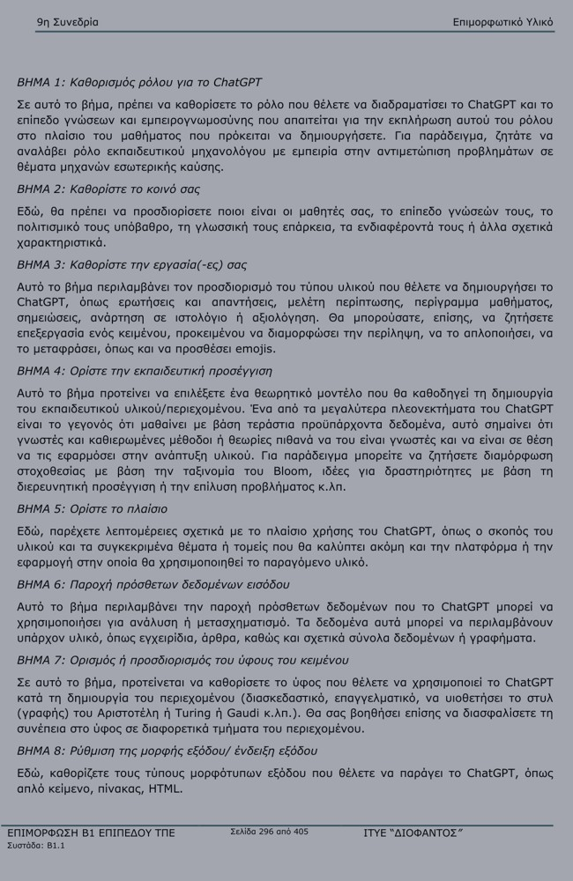
Προτροπές / prompts: ποιότητα εισόδου → ποιότητα εξόδου
• Σαφές ζητούμενο και περιορισμοί από την αρχή.
• Πλήρες πλαίσιο χρήσης: κοινό, επίπεδο, σκοπός, δεδομένα.
• Περιγραφή αναμενόμενης μορφής: έκταση, πίνακας, ύφος, γλώσσα.
• Διάλογος βελτίωσης: η πρώτη απάντηση σπάνια είναι η τελική.
• Ανάθεση ρόλου: «σκέψου ως εκπαιδευτικός», «ως μαθητής», «ως αξιολογητής».
Κρίσιμο: η προτροπή είναι παιδαγωγική απόφαση, όχι τεχνικό τέχνασμα.
9η Συνεδρία Β1.1 ΤΠΕ • Αναδυόμενες Τεχνολογίες
17

Slide 19
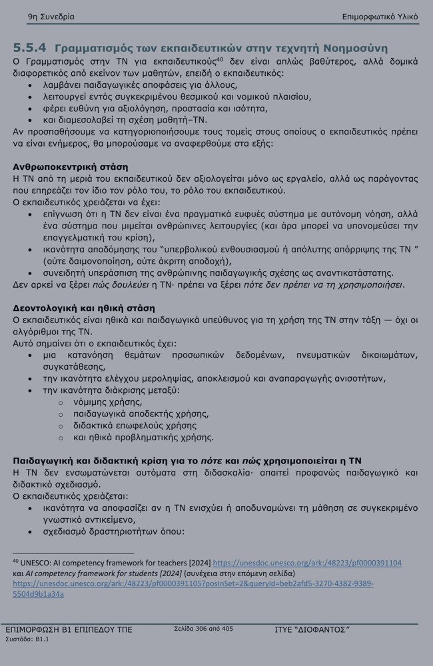
Γραμματισμός στην ΤΝ και ρόλος εκπαιδευτικού
Ο εκπαιδευτικός παραμένει παιδαγωγικά και ηθικά υπεύθυνος για τη χρήση της ΤΝ.
• Κατανόηση βασικών εννοιών, δυνατοτήτων και περιορισμών της ΤΝ.
• Ικανότητα ελέγχου μεροληψίας, αποκλεισμού, ιδιωτικότητας και πνευματικών δικαιωμάτων.
• Διάκριση ανάμεσα σε νόμιμη, παιδαγωγικά αποδεκτή, διδακτικά επωφελή και ηθικά προβληματική χρήση.
• Σχεδιασμός δραστηριοτήτων όπου η ΤΝ ενισχύει τη μάθηση και δεν υποκαθιστά την κρίση.
9η Συνεδρία Β1.1 ΤΠΕ • Αναδυόμενες Τεχνολογίες
18

Slide 20
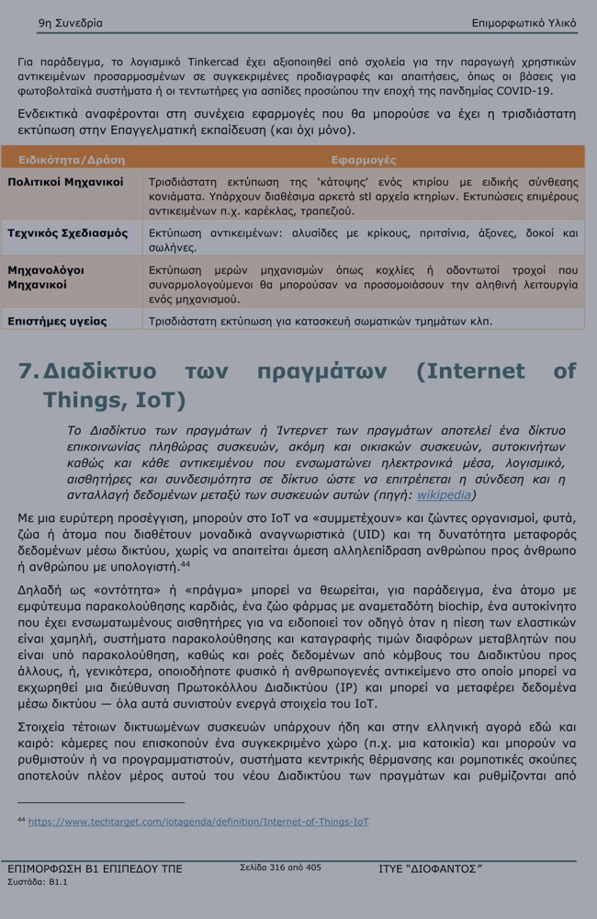
Πέρα από την ΤΝ: 3D εκτύπωση, IoT, περιβάλλουσα νοημοσύνη
Τρεις ακόμη τεχνολογίες που συνδέουν σχεδιασμό, δεδομένα και περιβάλλον.
3D
IoT
AmI
Σχεδιασμός αντικειμένων και αυθεντική επίλυση προβλημάτων
Δίκτυα συσκευών, αισθητήρων και ανταλλαγής δεδομένων
Ενσωματωμένα, προσαρμοστικά, “αόρατα” έξυπνα περιβάλλοντα
• 3D εκτύπωση: από το ψηφιακό μοντέλο στο χειροπιαστό αντικείμενο.
• Internet of Things: συνδεδεμένες συσκευές που συλλέγουν και ανταλλάσσουν δεδομένα.
• Περιβάλλουσα νοημοσύνη: συσκευές ενσωματωμένες στο περιβάλλον, με εξατομίκευση και προσαρμογή.
• Κοινό διακύβευμα: αξιοποίηση δεδομένων, ιδιωτικότητα, υποδομές, κριτική κατανόηση.
9η Συνεδρία Β1.1 ΤΠΕ • Αναδυόμενες Τεχνολογίες
19

Slide 21
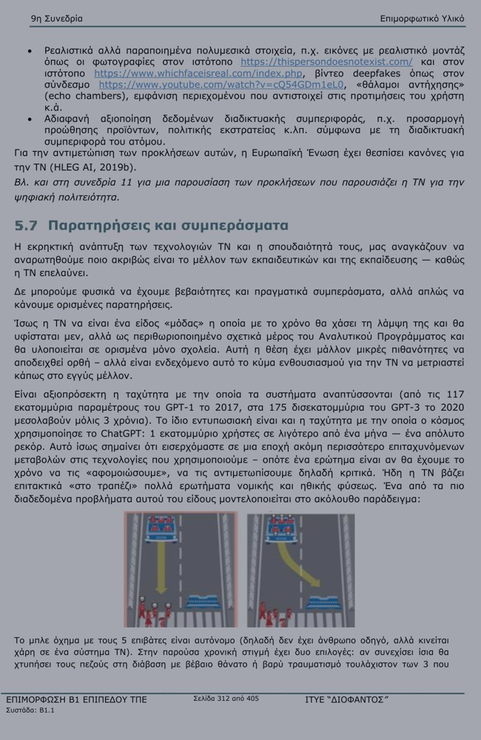
Κριτήρια ένταξης στην τάξη
• Ποιος είναι ο μαθησιακός στόχος; Τι δεν θα μπορούσε να γίνει εξίσου καλά χωρίς την τεχνολογία;
• Ποιος είναι ο ρόλος των μαθητών: θεατές, χρήστες, ερευνητές, δημιουργοί ή κριτικοί αναγνώστες;
• Τι τεκμήρια μάθησης θα παραχθούν: κείμενο, χάρτης, έκθεση, παιχνίδι, μοντέλο, αναστοχασμός;
• Ποια είναι τα ζητήματα ισότητας, πρόσβασης, προστασίας δεδομένων και αξιοπιστίας;
Η καινοτομία δεν μετριέται από το εργαλείο· μετριέται από το είδος μάθησης που προκαλεί.
9η Συνεδρία Β1.1 ΤΠΕ • Αναδυόμενες Τεχνολογίες
20

Slide 22
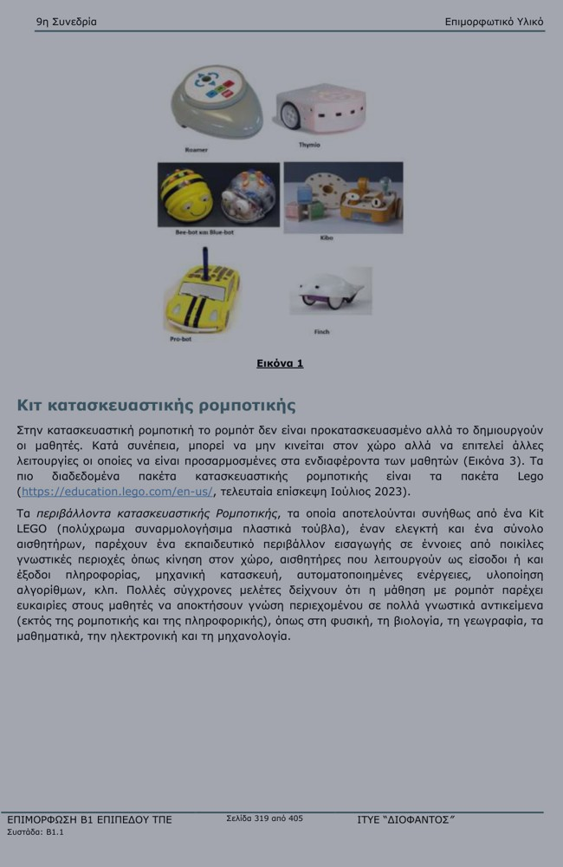
Προτεινόμενη επιμορφωτική δραστηριότητα
Από τη θεωρία στην εφαρμογή: μικρο-σενάριο 20 λεπτών.
• Οι επιμορφούμενοι επιλέγουν μία τεχνολογία της ενότητας.
• Ορίζουν γνωστικό αντικείμενο, τάξη, στόχο και τελικό μαθητικό προϊόν.
• Σχεδιάζουν δραστηριότητα με ενεργό μαθητικό ρόλο και σαφή τεκμήρια μάθησης.
• Παρουσιάζουν σε 2 λεπτά και δέχονται ανατροφοδότηση με βάση τα κριτήρια ένταξης.
Κλείσιμο: η τεχνολογία είναι μέσο σχεδιασμού μαθησιακών εμπειριών — όχι αυτοσκοπός
9η Συνεδρία Β1.1 ΤΠΕ • Αναδυόμενες Τεχνολογίες
21

